Slide 1
实验二 植物组织的观察
辽宁大学植物学实验
主讲人：孙军 王红艳

Slide 2
一、实验目的：
1、掌握植物各种组织的特点
2、了解植物组织材料离析方法

Slide 3
二、实验材料和实验用具：
0.1%番红溶液、植物组织离析材料（葱兰）、
洋葱根尖有丝分裂（纵切片）、梨、西红柿、桔皮、接骨木茎？横切片、海桐叶切片、天竺葵叶表皮、南瓜茎纵切片、南瓜茎横切片

Slide 4
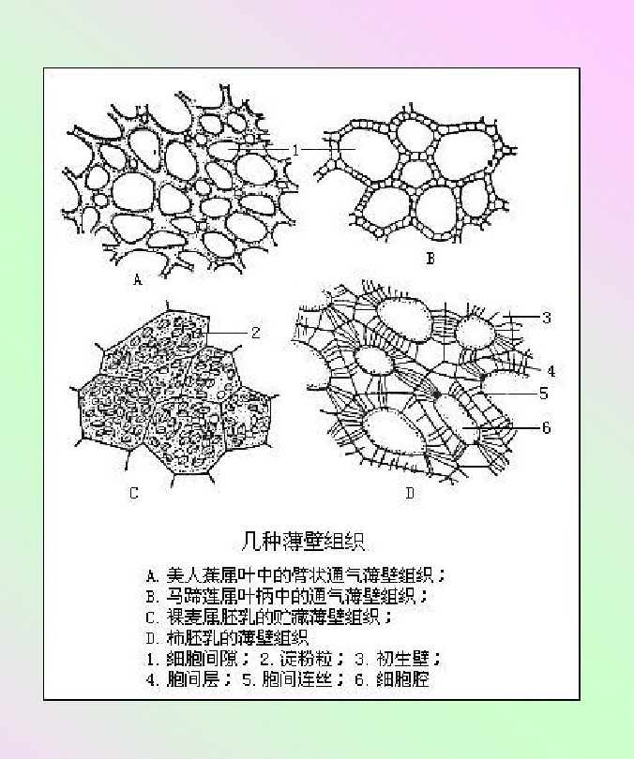
三、实验内容：
1.分生组织观察：洋葱根尖、接骨木茎
2.薄壁组织观察：西红柿

Slide 5
三、实验内容：
3.保护组织观察：天竺葵
4.输导组织观察

Slide 6
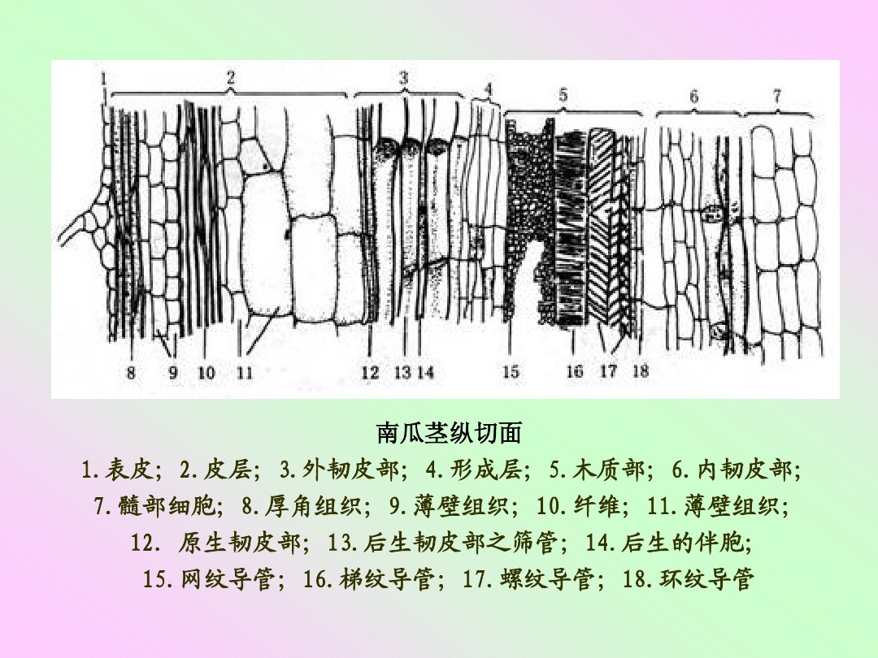
三、实验内容：

Slide 7
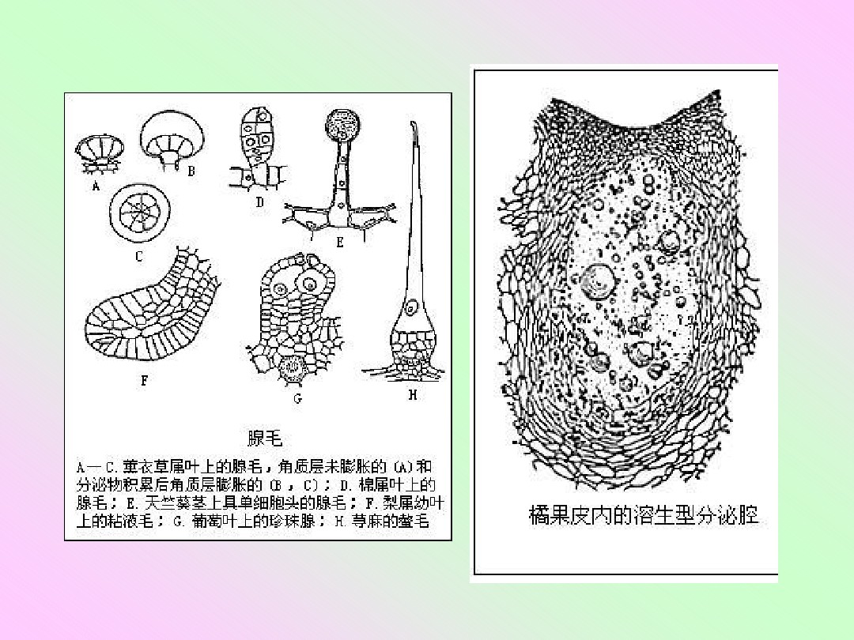
三、实验内容：
5.分泌结构

Slide 8
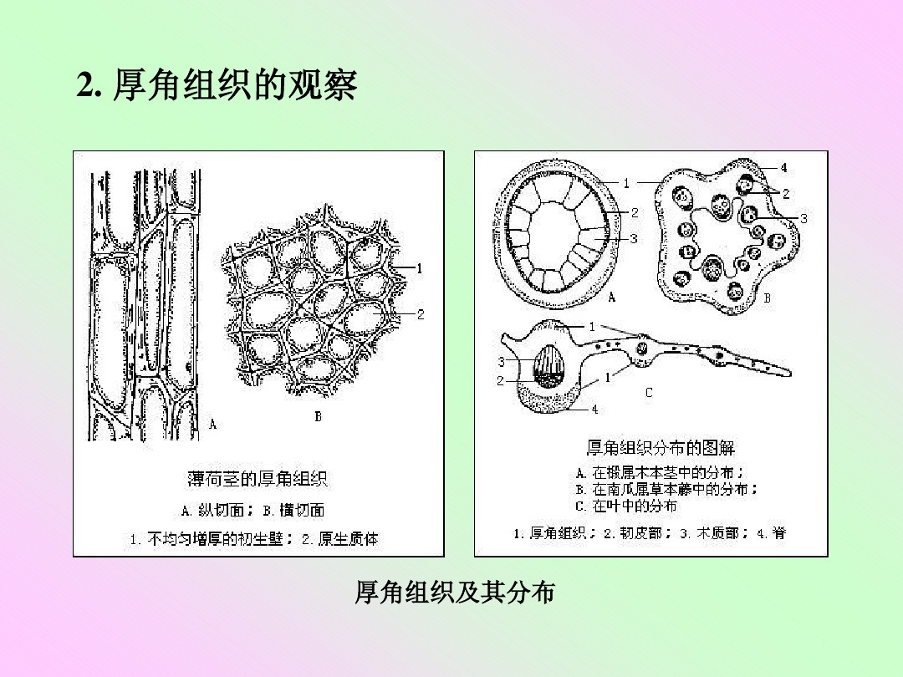
三、实验内容：
6.机械组织

Slide 9
四、思考题
任举一种组织说明结构与其功能的关系

